Slide 1


Lösungen für die Welt von morgen

Slide 2



Über 400 Jahren im Auftrag der Wissenschaft
Gegründet 1585
Zweitälteste Universität Österreichs
6 Nobelpreisträger
3.000 Forschende
30.000 Studierende

Slide 3


Wissensdurst seit 1585
1585
Gründung als Ordenshochschule der Jesuiten durch Erzherzog Karl II.
1872 Beginn der Universitäts- Neubauten im Geidorfviertel
1897 Zulassung von Frauen als Hörerinnen
1945 Gründung und Entwicklung der Österreichischen HochschülerInnen-schaft (ÖH) in Graz
2004 Ausgliederung der Medizinischen Fakultät, Gründung der Medizinischen Universität
Heute
Universität Graz –Arbeitsplatz der Zukunft
1602-1609 Errichtung des Universitäts- gebäudes in der heutigen Bürgergasse
1895 Eröffnung des neuen Haupt- gebäudes durch Kaiser Franz Josef I.
1938 Ein Drittel der Studieren-den sowie die Nobel-preisträger Otto Loewi, Victor Franz Hess und Erwin Schrödinger werden vertrieben
1975 Neues Universitäts- gesetz, ab jetzt gibt es sechs Fakultäten
2023 30.000 Studierende, 3.000 Forschende, 4.600 Mitarbeitende

Slide 4


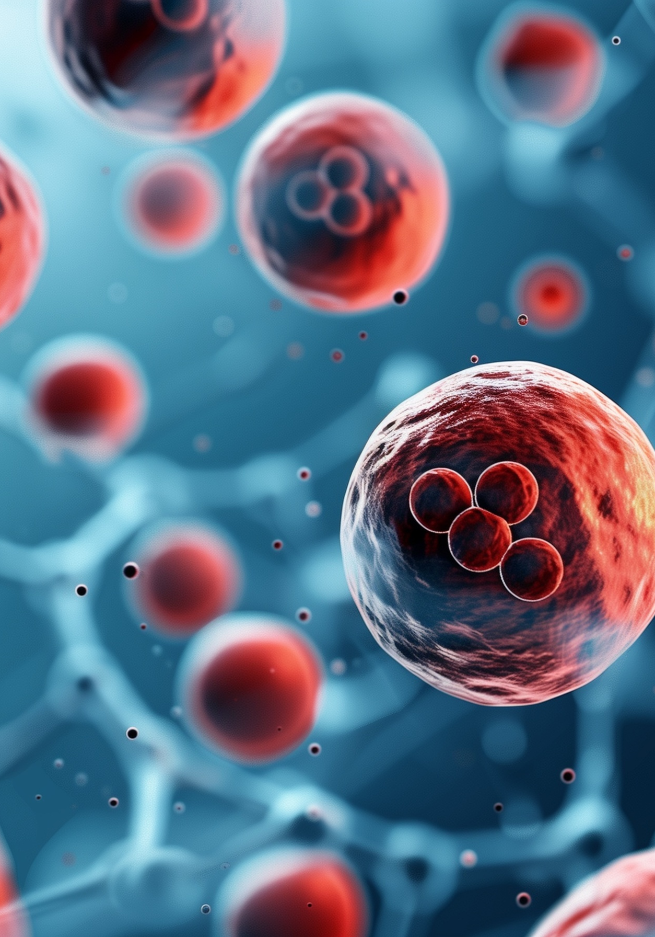

Unsere Forschungstradition trifft auf neue Herausforderungen
Künstliche Intelligenz
Gesellschaftliche Polarisierung
Klimawandel
Demokratie- feindlichkeit
Altersbedingte Krankheiten
Migration

Slide 5

Wir antworten mit Wissenschaft für die Welt von morgen
Wegener Center Globale Klimaforschung aus Graz
IDea_Lab Vernetzt Wissenschaft, Wirtschaft und Gesellschaft
CIRAC International anerkanntes Zentrum für Altersforschung

Slide 6
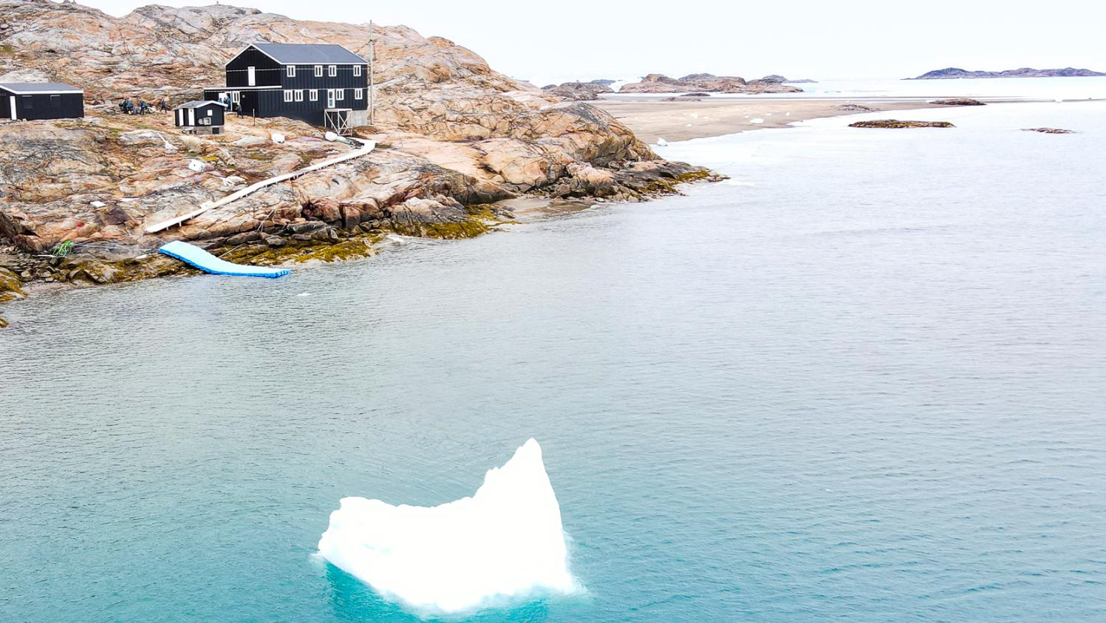
Großen globalen Veränderungen begegnen wir mit internationaler Spitzenforschung
Bahnbrechende Forschungs-projekte mit EU-Förderung
11 ERC Grants + 5 EIC Grants
Bau von Forschungszentren mit globalem Impact
Sermilik-Forschungsstation in Grönland
Cori-Institut für Stoffwechselforschung
Graz Center of Physics
Haus der Bildungswissenschaften
Institut für Bewegungswissenschaften, Sport und Gesundheit
~37 Mio. € Drittmittel 2023

Slide 7
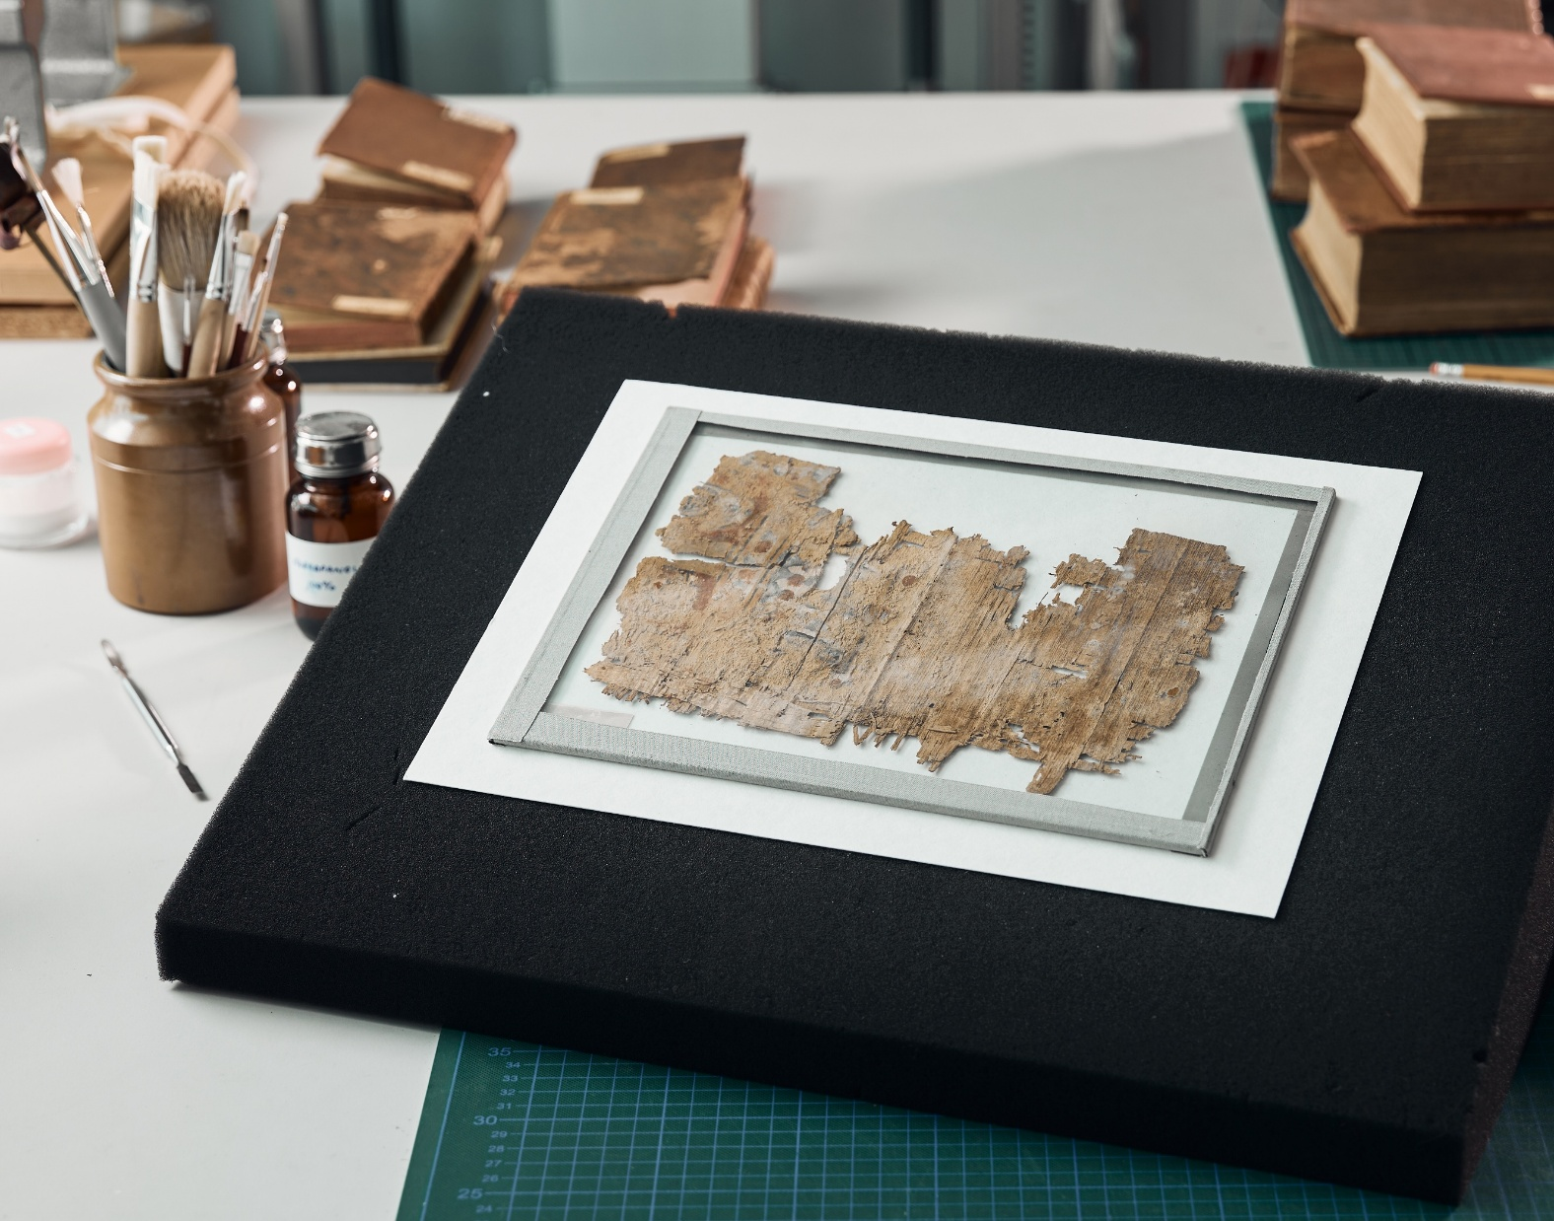
Forschung, die Geschichte neu schreibt
Top-Wissenschaft sichtbar gemacht
Einzigartiger Fund: Grazer Mumienbuch aus dem 3. Jahrhundert v. Chr.

Slide 8







Wir gestalten Wandel aktiv und langfristig
Klimaneutralität bis 2040
Förderung wissenschaftlicher Nachwuchs
Mehr Studienabschlüsse möglich machen
Einbindung der Gesellschaft: Open Science
Forschung auf höchstem Niveau in 5 Profilbereichen:
Climate Change Graz
Bio Health
Smart Regulation
Complexity of Life COLIBRI
Dimensionen Europas

Slide 9

Komplexe Fragen brauchen vernetztes Denken
Wir machen interdisziplinäre Exzellenz möglich
NAWI Graz, die Kooperation mit der TU Graz in den Naturwissenschaften
Open Science-Initiativen
Start-up & Innovation Hub UNICORN
Studium Computational Social Systems (gemeinsam mit TU Graz)
Masterstudium Elementarpädagogik

Slide 10
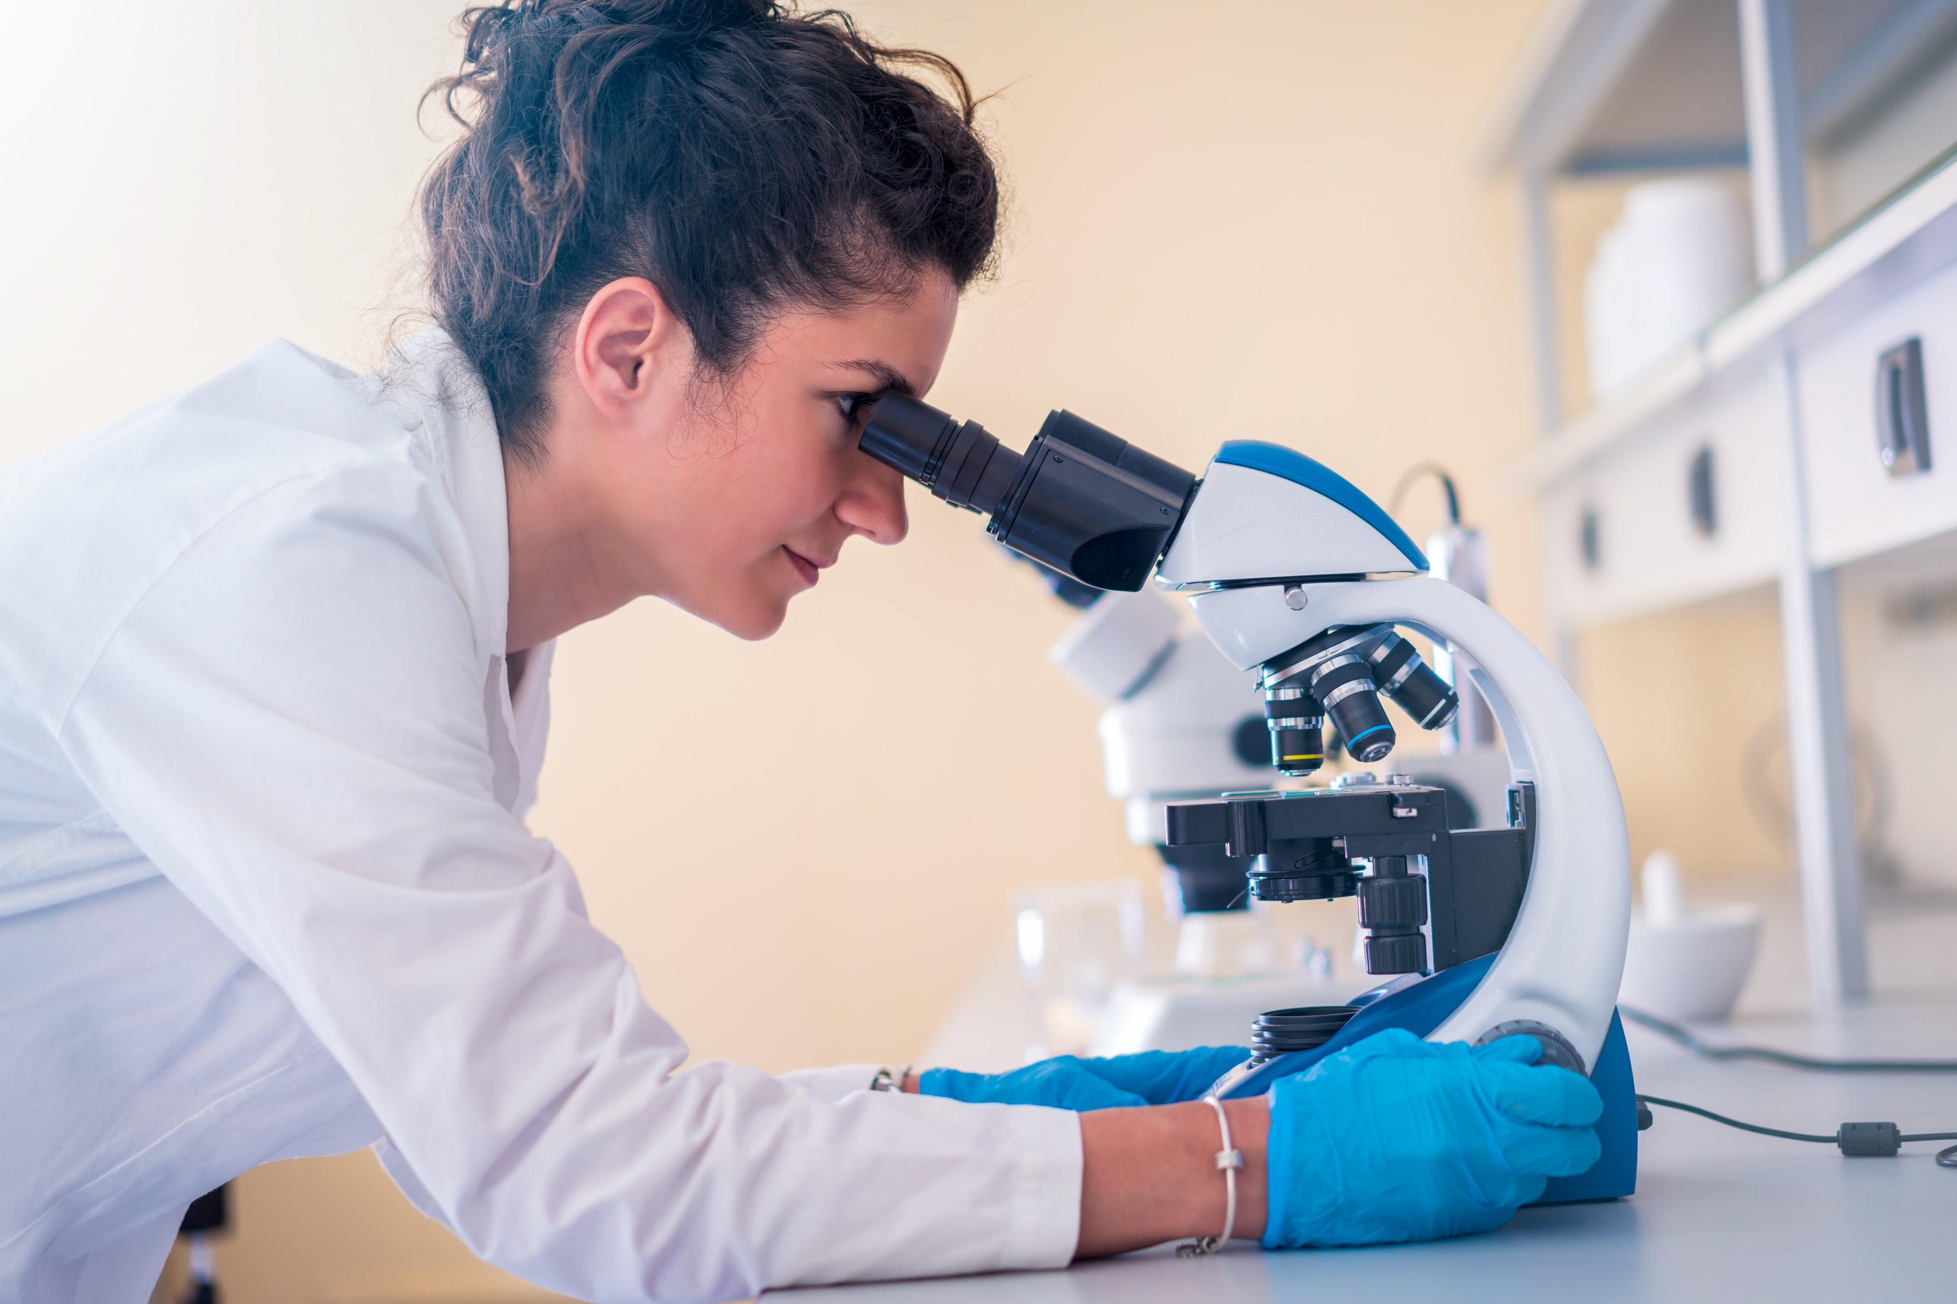
Wir tragen Wissen in die Gesellschaft
Erweiterungsstudium Leadership
Micro-Credentials
First-Generation-Students-Support
Kooperation mit Schulen
Wissenschaftskommunikation 7. fakultät

Slide 11
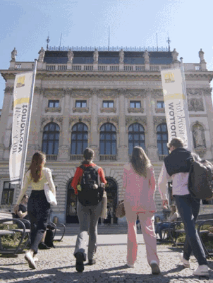
Deine Reise beginnt jetzt
Über 120 Studien
Europaweites Netzwerk
Arqus Alliance
Masterstudium Plus: Studierende gestalten Peacebuilding, KI und Klimapolitik
Lehre und Forschung für eine offene, gerechte Zukunft

Slide 12







Universität ohne Grenzen
Wir sind Teil der Hochschulallianz „Arqus“
9 Partnerinnen
Joint Master‘s Programm „European Studies“
Besonders enge Kooperationen mit den Universitäten
Vilnius Litauen
Maynooth Irland
Leipzig Deutschland
Wrocław Polen
Lyon Frankreich
Graz Österreich
Minho Portugal
Nanjing
Padua
Italien
Granada Spanien

Slide 13

Werde Teil unserer Mission

Slide 14








Willkommen an der Universität Graz
l,,öääö
Universität Graz, Universitätsplatz 3, 8010 Graz
info@uni-graz.at, uni-graz.at
Fotos: Universität Graz, Adobe Stock
© Universität Graz, 2025

